Slide 1
Parallel Programming using
Resilient Distributed Datasets

Slide 2
Objectives
•Define Resilient Distributed Datasets (RDDs)
•Define Parallel Programming
•Explain Resilience in Apache Spark
•Relate RDD and Parallel Programming with Apache Spark

Slide 3
PySpark Spark with Python

Slide 4
Overview of PySpark
Apache Spark is writen in Scala
To support Python with Spark, Apache Spark Community released PySpark Similar computation speed and power as Scala
PySpark APIs are similar to Pandas and Scikit-learn
Notes:
Apache Spark está escrito em Scala
Para podermos utilizar o Python com Spark, a Comunidade Apache Spark desenvolveu uma API designada por PySpark
Possui o mesmo desempenho que o desenvolvimento em Scala
A API PySpark é semelhantea a api Pandas e Scikit-learn

Slide 5
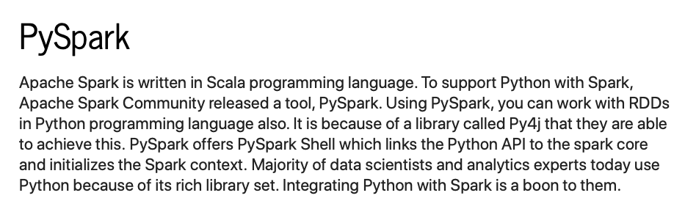
Notes:
Através do PySpark, também pode trabalhar com RDDs na linguagem de programação Python
RDD: resilient distributed dataset

Slide 6
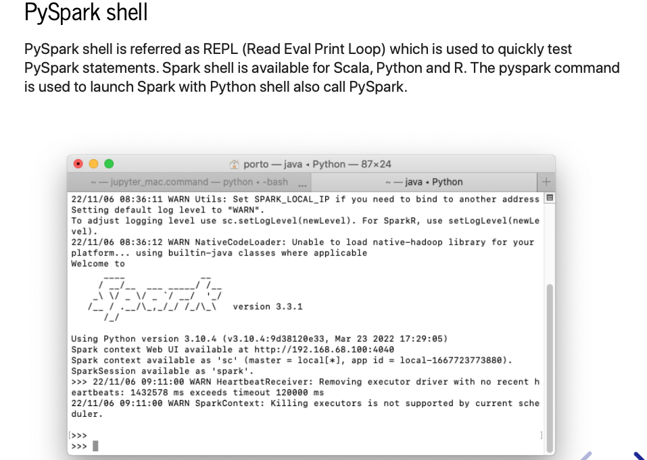
Notes:
a shell PySpark é referido como REPL (Read Eval Print Loop) que é utilizado para testar rapidamente declarações PySpark. A shell Spark está disponível para Scala, Python e R

Slide 7
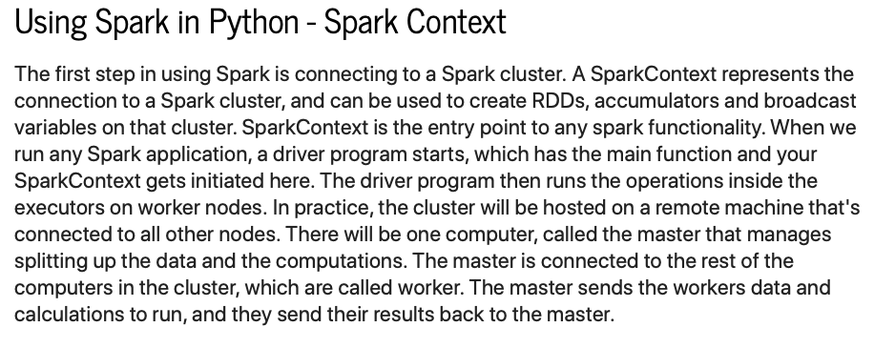
Notes:
o primeiro passo na utilização da Spark é a ligação a um cluster Spark. O SparkContext representa a ligação a um cluster Spark, e pode ser utilizado para criar RDDs, acumuladores e variáveis de difusão nesse cluster. Quando executamos qualquer aplicação Spark, é iniciado um programa, que tem a função primária iniciar o SparkContext. Ha um computador, chamado master, que gere a divisão dos dados e os cálculos. O master está ligado ao resto dos computadores do cluster, que são chamados de wroker. O mestre envia os dados e cálculos aos workrs, e estes enviam os seus resultados de volta ao mestre.

Slide 8
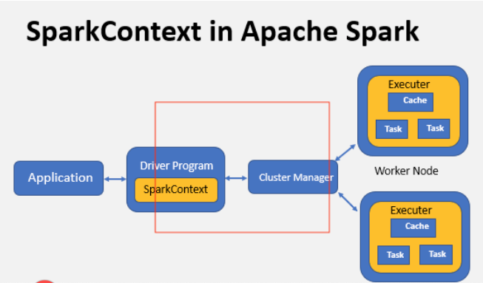
Notes:
Esquema- uma aplicação liga-se ao cluter spark através do conceito de contecto.
Será da responsabilidade do cluster fazer a distribuição do trabalho necessárro entre os nos.

Slide 9
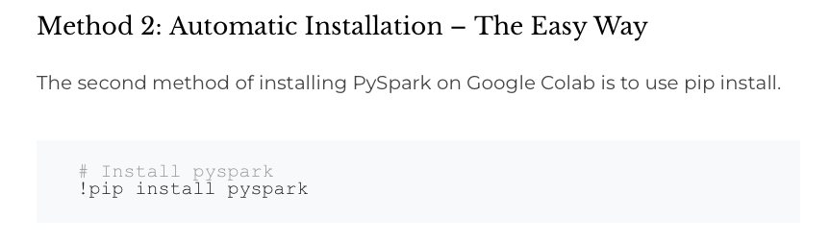

Slide 10
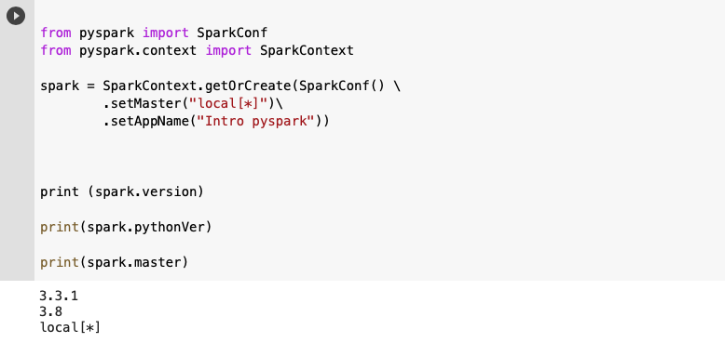
Notes:
Local [*] Execute a Spark localmente com tantos threads como núcleos lógicos na sua máquina.
Local [1]

Slide 11
Inspecting SparkContext
Version: To retrieve SparkContext version
spark.version
3.3.1
Python Version: To retrieve Python version of SparkContext
spark.pythonVer
3.8
Master: URL of the cluster or “local” string to run in local mode of SparkContext
spark.master
local[*]

Slide 12
Resilient Distributed Datasets

Slide 13
What are RDDs
A resilient distributed dataset is:
•Spark's primary data abstraction
•A fault-tolerant collection of elements
•Partitioned across the nades of the cluster
•Capable of accepting parallel operations

Slide 14
Spark applications
Consist of a driver program that runs The user's main functions
And multiple paraLLeL operations
on a cluster.
• ••

Slide 15
RDD supported files
Supported File types
Text
SequenceFiles
Avro
Parquet
Hadoop input formats
Supported File formats
Local
Cassandra
HBase
HDFS
Amazon S3
and others
SQL and NoSQL

Slide 16
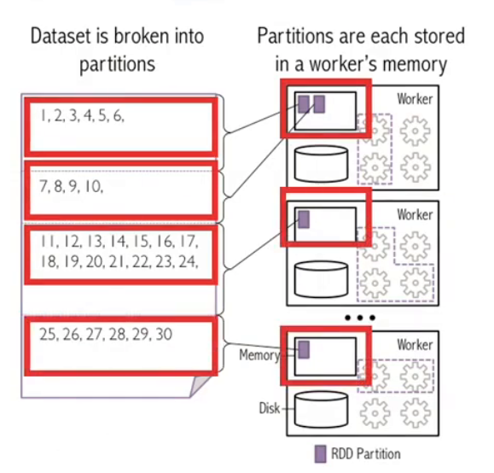
Creating an RDD in Spark
Use an external or local file from Hadoop-supported file system such as:

Slide 17
Create an RDD from a collection
Simple examples of creating a ROO from a list in Scala and Python
// Scala example
val data= Array(l, 2, 3, 4,
5)
val distData = sc.parallelize(data)
// Python example data= [1, 2, 3, 4, 5]
distData = sc.parallelize(data)

Slide 18
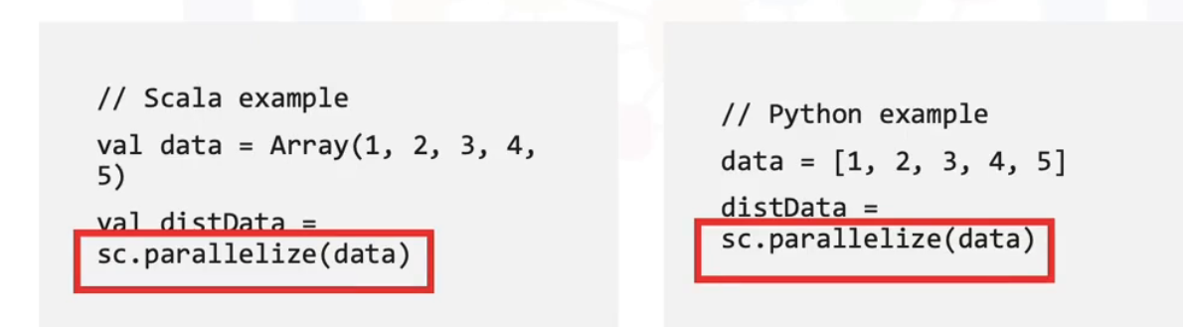
Create an RDD from a collection
Simple examples of creating a RDD from a list in Scala and Python

Slide 19
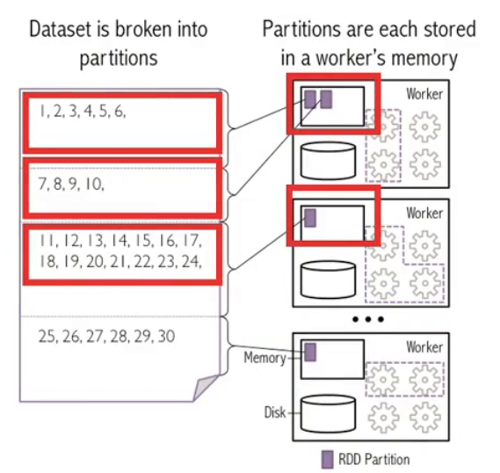
Creating an
RDD in Spark
Apply a
transformation on an
existing RDD to
create a new RDD

Slide 20
What is Parallel Programming
•Parallel programming:
•Is the simultaneous use of multiple compute resources to solve a computational problem
•Breaks problems into discrete parts that can be solved concurrently
•Runs simultaneous instructions on multiple processors

Slide 21
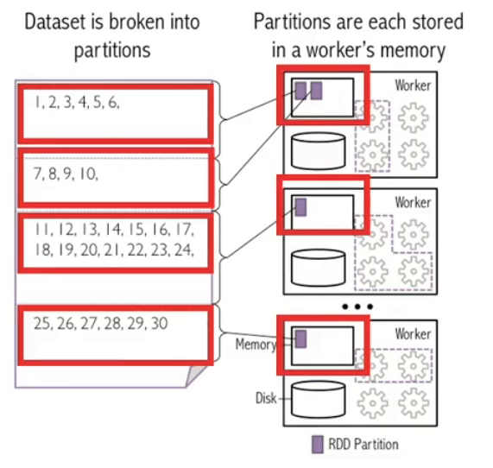
RDDs & Parallel Programming
•Vou can create an RDD by parallelizing an array of objects, or by splitting a dataset into partitions
Spark runs one task for
each partition of the
cluster

Slide 22
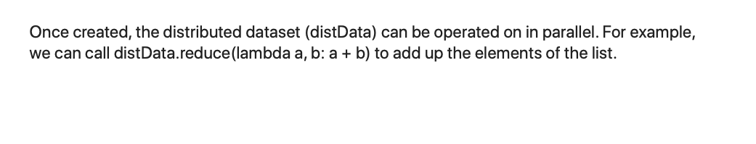
Notes:
Uma vez criado um RDD podemos realizar operações. Por exemplo utilizar o método reduce para realizar calculos.

Slide 23
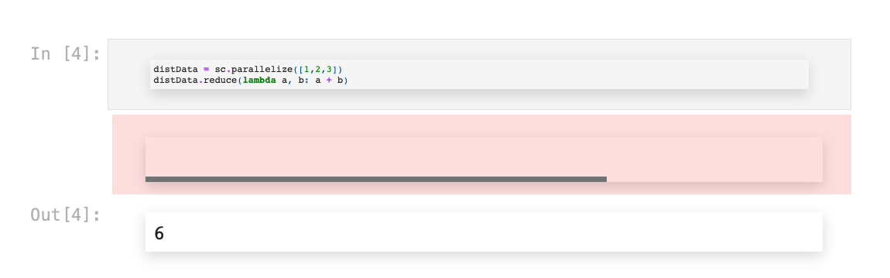

Slide 24
Summary
In this video, you learned that:
•Vou can create an RDD using an externa! or local file from Hadoop-supported file, from a collection or from another RDD
•RDDs are immutable and always recoverable
•RDDs can persist or cache datasets in memory across operations, which speeds iterative operations

